Slide 1
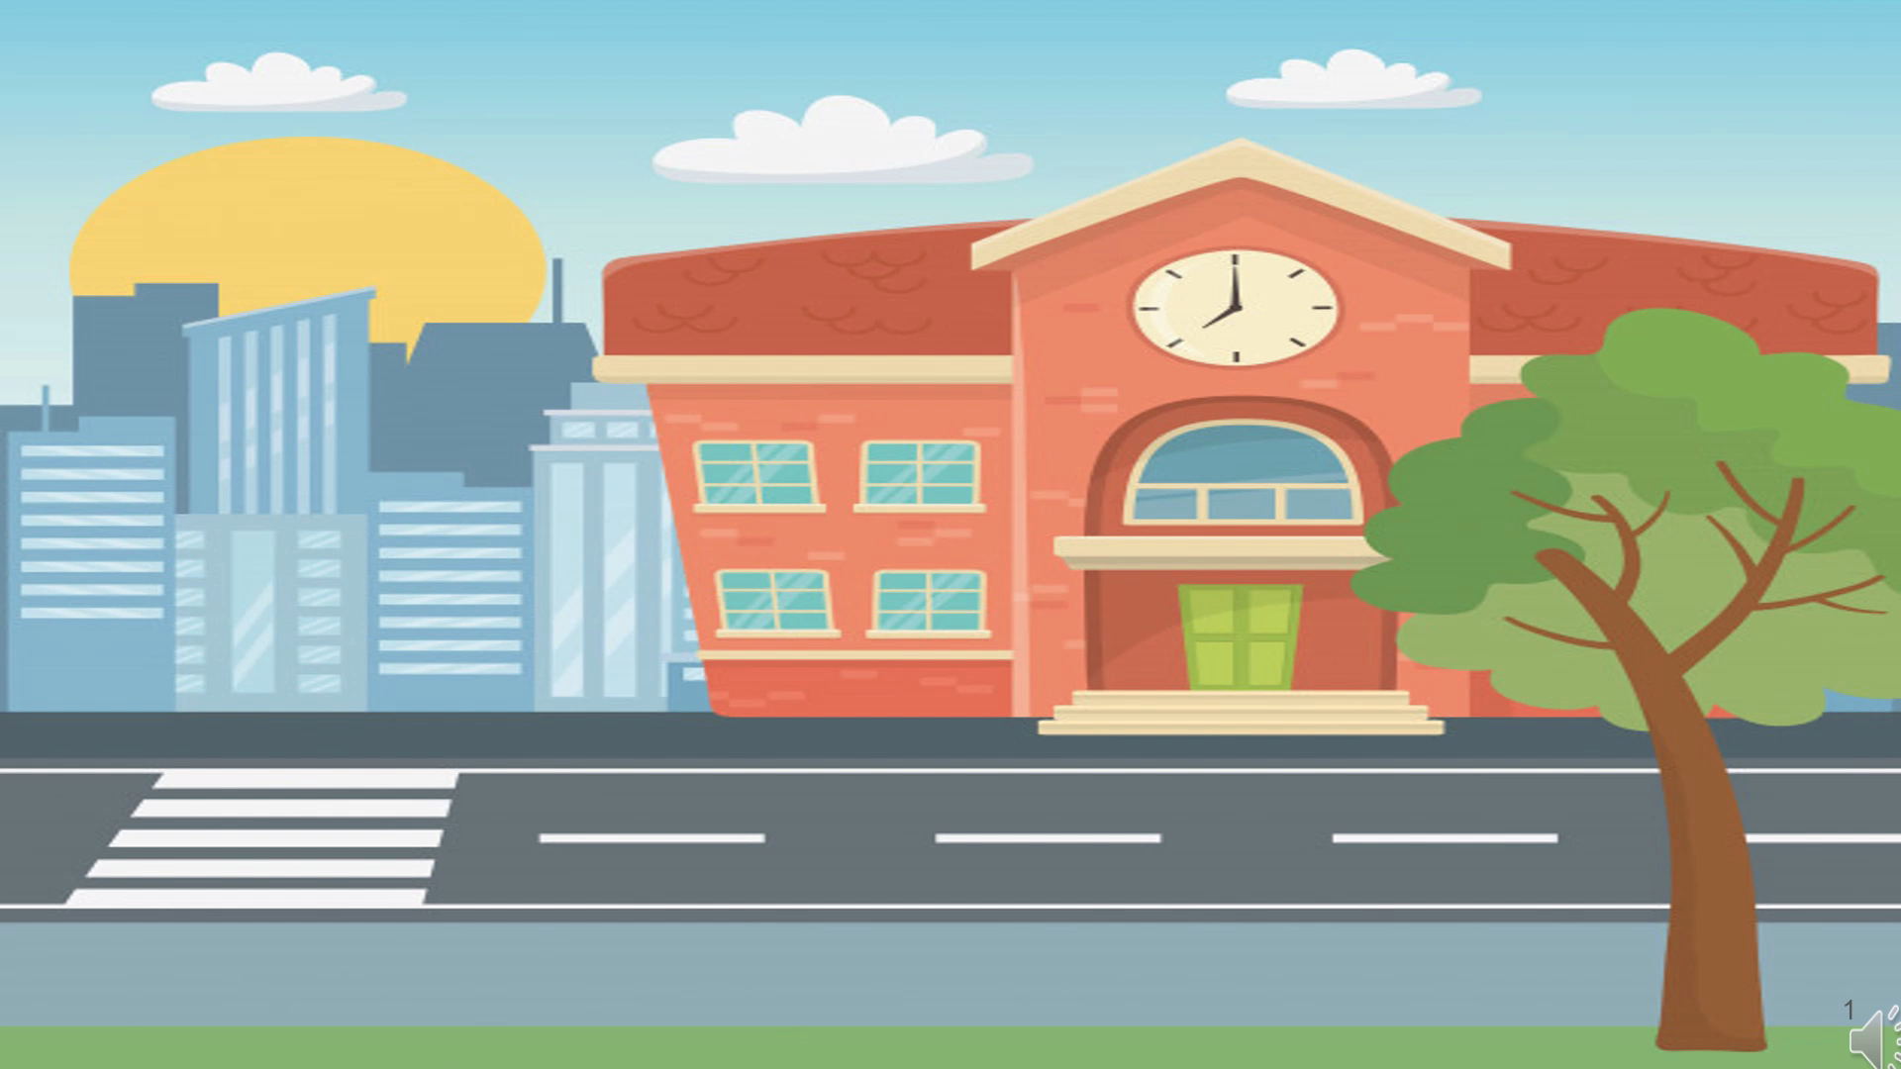
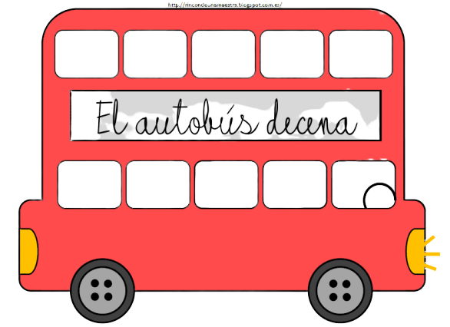
Nos vamos de excursión...
El autobús decena
BELÉN ROMERO VELA

Slide 2
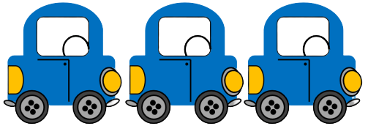
Coloca cada animal en un asiento, empezando por el autobús. Después, contesta la pregunta.
¿Cuántos animales van de excursión?
1
2
3
4
5
Autobús decena
6
7
8
9
10
1
2
3

Slide 3
Coloca cada animal en un asiento, empezando por el autobús. Después, contesta la pregunta.
¿Cuántos animales van de excursión?
1
2
3
4
5
1
2
3
4
5
Autobús decena
Autobús decena
1
6
7
8
9
10
6
8
9
7
10
1
2
3
5
4
6

Slide 4
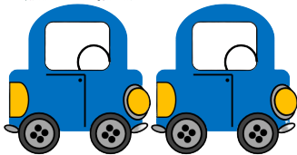
Coloca cada animal en un asiento, empezando por el autobús. Después, contesta la pregunta.
¿Cuántos animales van de excursión?
1
2
3
4
5
Autobús decena
6
7
8
9
10
1
2
3
4
5

Slide 5
Coloca cada animal en un asiento, empezando por el autobús. Después, contesta la pregunta.
¿Cuántos animales van de excursión?
1
2
3
4
5
1
2
3
4
5
Autobús decena
Autobús decena
1
6
7
8
9
10
6
8
9
7
10
1
2
3

Slide 6
Coloca cada animal en un asiento, empezando por el autobús. Después, contesta la pregunta.
¿Cuántos animales van de excursión?
1
2
3
4
5
1
2
3
4
5
1
2
3
4
5
Autobús decena
Autobús decena
1
Autobús decena
1
6
7
8
9
10
6
8
9
6
9
7
10
7
8
10

Slide 7
Coloca cada animal en un asiento, empezando por el autobús. Después, contesta la pregunta.
¿Cuántos animales van de excursión?
1
2
3
4
5
Autobús decena
6
7
8
9
10
4
5
6
1
1
2
3
7
8
9

Slide 8
Coloca cada animal en un asiento, empezando por el autobús. Después, contesta la pregunta.
¿Cuántos animales van de excursión?
1
2
3
4
5
1
2
3
4
5
1
2
3
4
5
Autobús decena
Autobús decena
1
Autobús decena
1
6
7
8
9
10
6
7
8
9
10
6
7
8
9
10
1
2

Slide 9
Coloca cada animal en un asiento, empezando por el autobús. Después, contesta la pregunta.
¿Cuántos animales van de excursión?
1
2
3
4
5
1
2
3
4
5
1
2
3
4
5
Autobús decena
Autobús decena
1
Autobús decena
1
6
7
8
9
10
6
7
8
9
10
6
7
8
9
10

